Slide 1


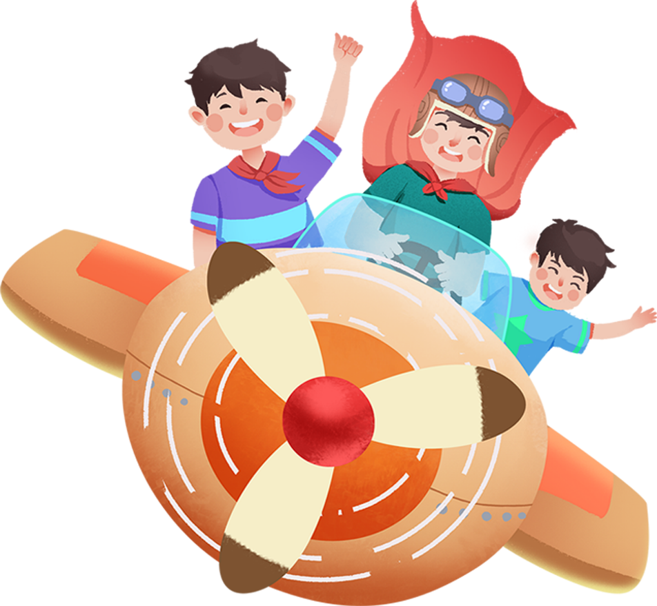


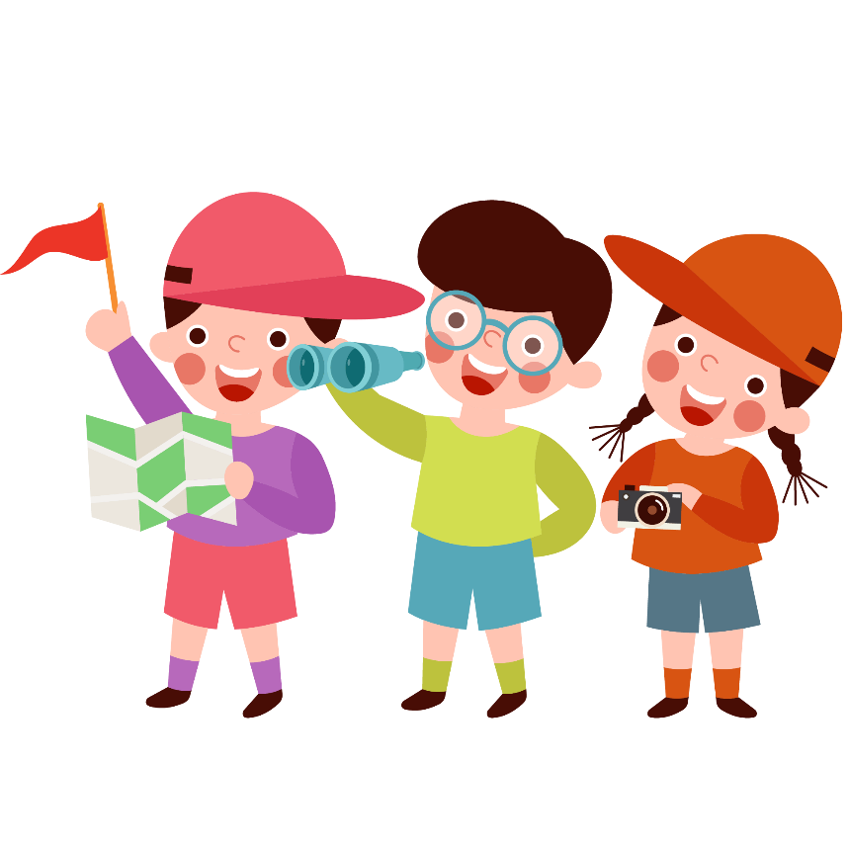

Tự phục vụ bản thân
Chủ đề:
Bài 13
Bài 13
EM TỰ LÀM LẤY VIỆC CỦA MÌNH
EM TỰ LÀM LẤY VIỆC CỦA MÌNH

Slide 2
YÊU CẦU CẦN ĐẠT
*Kiến thức, kĩ năng:
Kể được những việc cần làm để tự phục vụ bản thân.
- Nêu được cách làm những việc đó.
- Thực hiện được một số việc tự phục vụ phù hợp với lứa tuổi.
- Thực hiện được những việc tự phục vụ bản thân trong sinh hoạt hằng ngày.
*Phát triển năng lực và phẩm chất:
- Dẫn dắt vào chủ đề tự phục vụ bản thân.
- HS nêu được một số việc làm tự phục vụ mình.
- HS kể về những việc mình nên tự làm để phục vụ bản thân.
Khi kể cho nhau nghe, HS sẽ cảm thấy tự hào và mong muốn tiếp tục thực hiện những việc tự phục vụ.

Slide 3




Slide 4

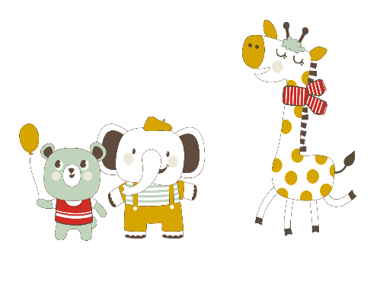
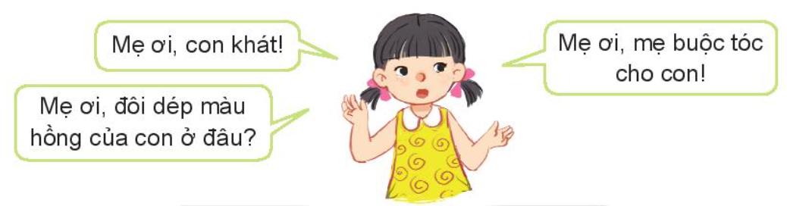
1. Nghe và thảo luận về câu chuyện Bạn nhỏ hay gọi “Mẹ ơi!”

Slide 5
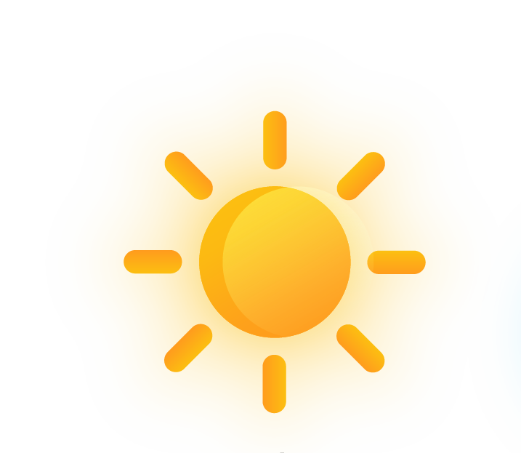
Nghe kể câu chuyện
Bạn nhỏ hay gọi “Mẹ ơi!”

Slide 6
Bạn nhỏ hay gọi “Mẹ ơi!”
Kẹo là một cô bé xinh xắn, đã học lớp 2 rồi nhưng vẫn chưa tự làm được nhiều việc.
Khi đang chơi, khát nước, Kẹo gọi: “Mẹ ơi, con khát!”, ngay lập tức mẹ rót nước mang đến cho Kẹo.
Khi muốn đi chơi mà không thấy dép đâu, Kẹo gọi: “Mẹ ơi, đôi dép màu hồng của con ở đâu?”, mẹ vội vàng đi tìm dép cho Kẹo.
Kẹo muốn đi sinh nhật bạn, buộc tóc lên cho xinh, Kẹo gọi: “Mẹ ơi, mẹ buộc tóc cho con!”
Bây giờ thì các bạn đã hiểu, vì sao mọi người thường gọi bé Kẹo là cô bé “Mẹ ơi!”.

Slide 7
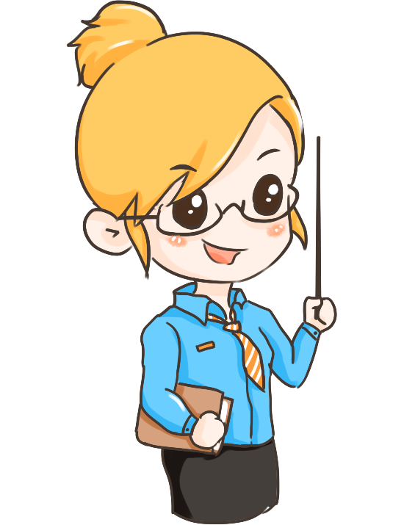

THẢO LUẬN
Em có nhận xét
gì về bạn nhỏ trong câu chuyện trên?
Bạn nhỏ chưa biết tự giác làm những việc cá nhân của mình.

Slide 8
THẢO LUẬN
Em có lời khuyên gì cho bạn ấy?
Bạn Kẹo đã lớn cần biết tự làm những công việc vừa sức để tự phục vụ bản thân mình. Như vậy bạn sẽ tự lập hơn mà không cần nhờ đến mẹ nhiều nữa.

Slide 9


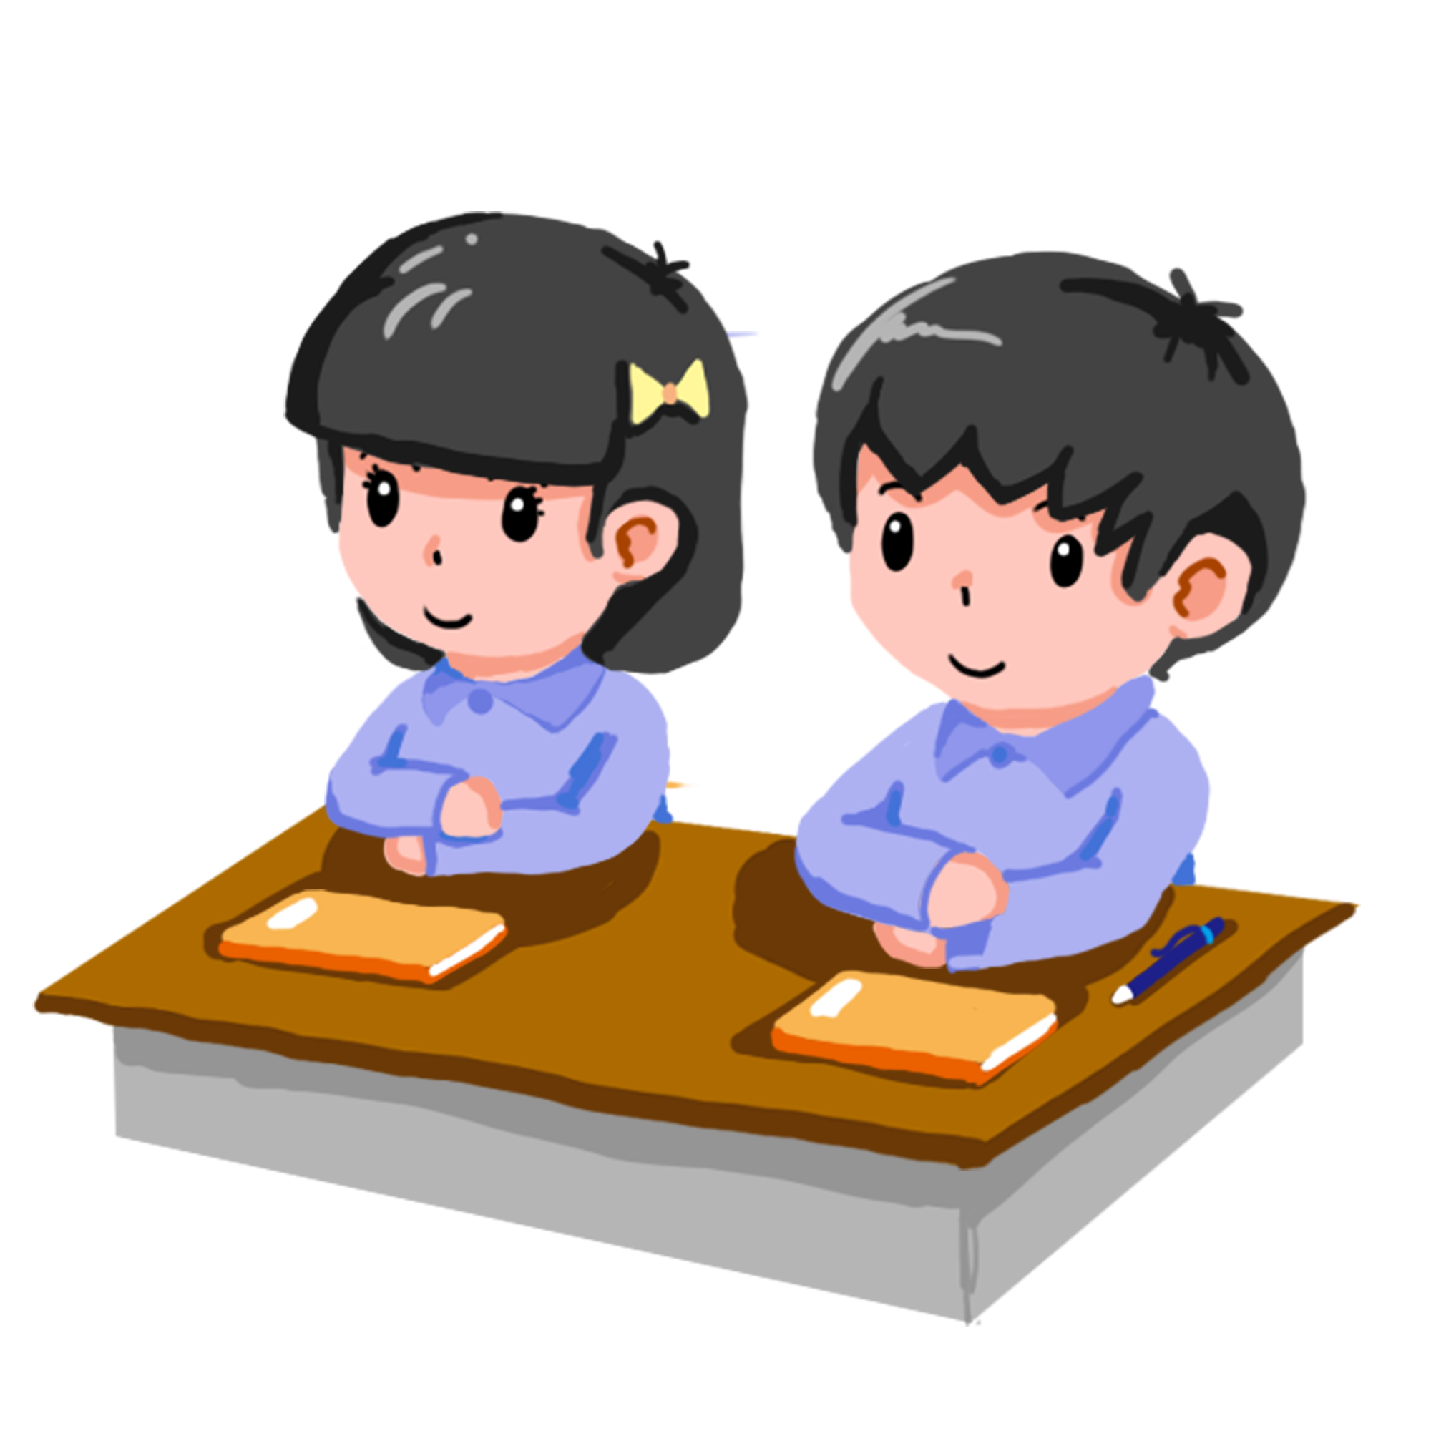
KẾT LUẬN
Em đã lớn, em biết tự làm những việc vừa sức để tự phục vụ cho mình.

Slide 10
Khám phá

Slide 11
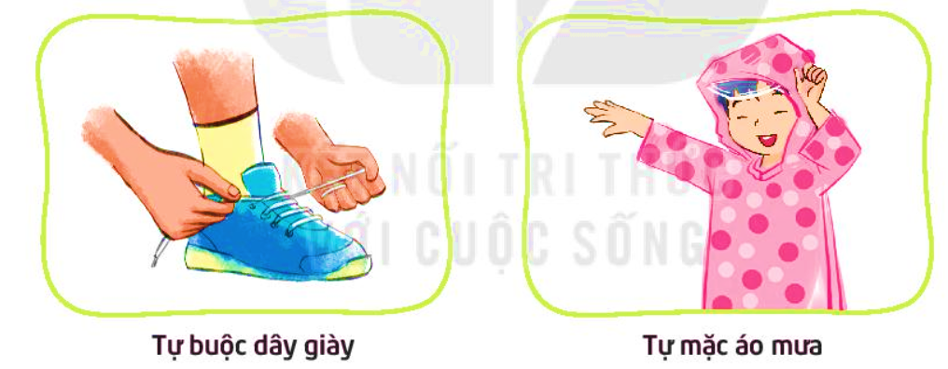
2. Kể về những việc em nên làm để tự phục vụ bản thân.
Liệt kê những việc em nên tự làm.
Thảo luận về cách làm những việc đó.

Slide 12

Những việc em nên tự làm.
c
Tự múc cơm để ăn.
Tự lấy nước để uống.
Tự mang giày, dép.
Tự mặc quần áo.
Tự buộc tóc.
Tự chuẩn bị sách vở.
Tự dọn dẹp góc học tập.
Tự dọn dẹp đồ chơi sau khi chơi xong.
Tự để quần áo đúng chỗ sau khi tắm rửa.

Slide 13
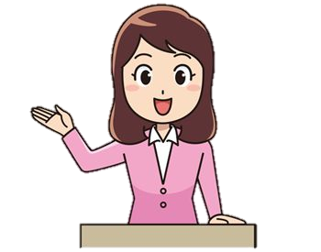
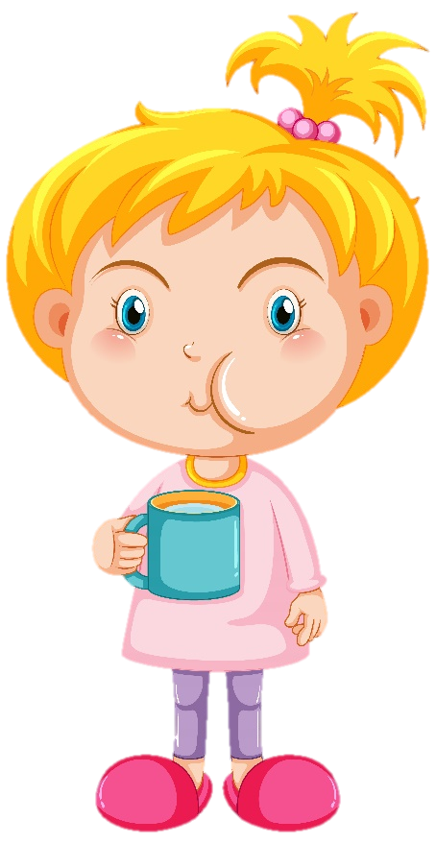
Thảo luận về cách làm những việc đó.
Khi khát nước, em tự uống nước như thế nào? Em có biết bình nước, cốc nước nhà mình để đâu không? Ở lớp thì uống nước thế nào?

Slide 14
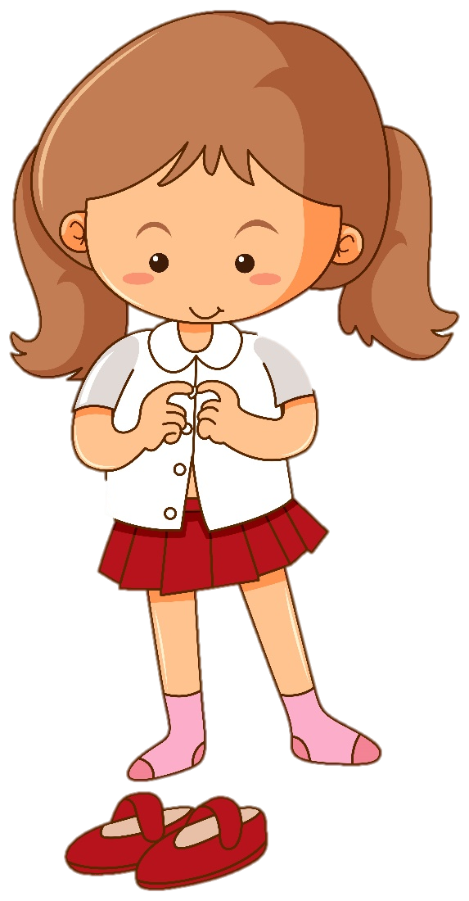
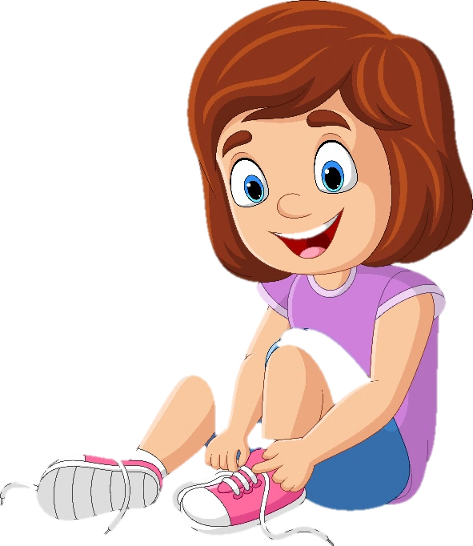
Thảo luận về cách làm những việc đó.
Đi giày thế nào cho đúng?
Buộc dây giày,
buộc tóc, tự mặc áo quần thế nào cho đúng cách?

Slide 15
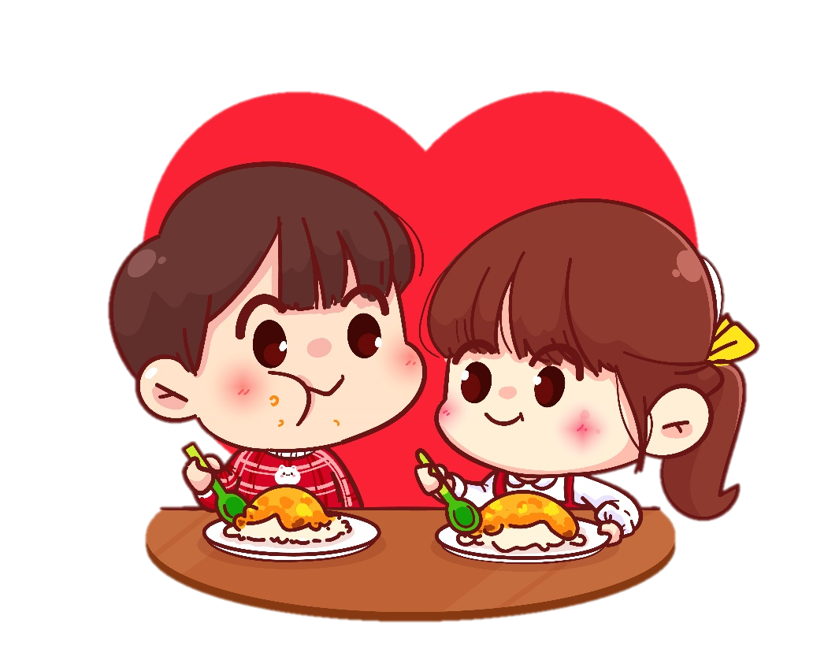
Thảo luận về cách làm những việc đó.
Em có biết xới cơm không? Em ăn xong có mang bát cơm để vào chỗ rửa bát không? Em có biết cách tự gắp thức ăn không?

Slide 16
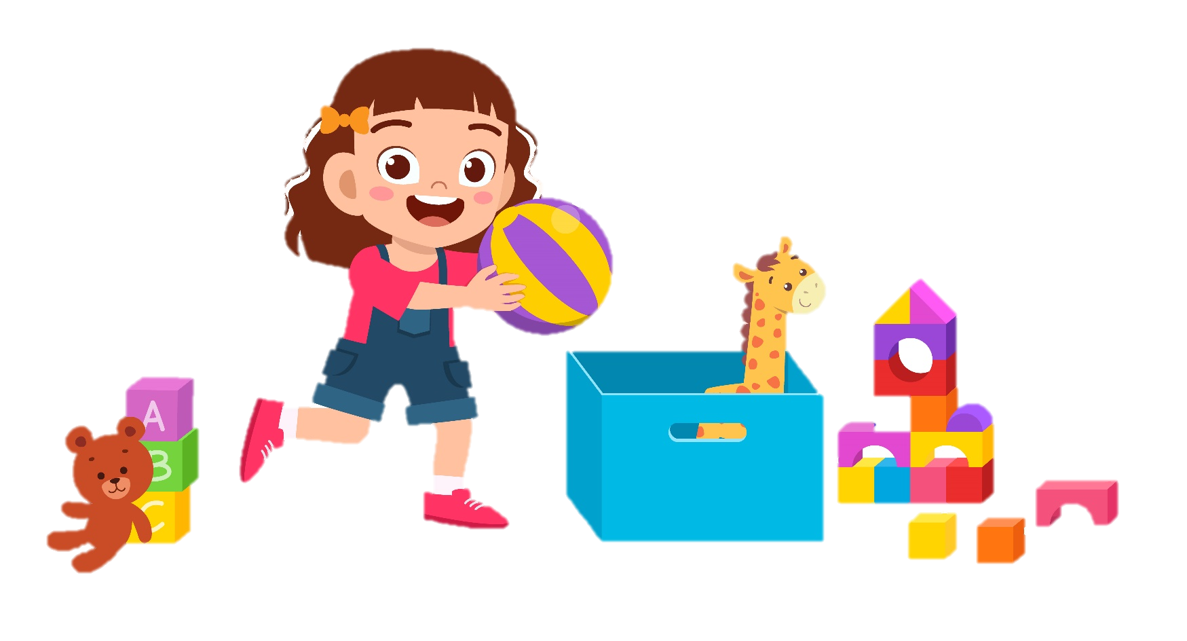
Thảo luận về cách làm những việc đó.
Sau khi chơi xong em dọn dẹp đồ chơi như thế nào?

Slide 17

Thảo luận về cách làm những việc đó.
Làm sao để không quên sách vở khi đến lớp?

Slide 18
KẾT LUẬN
Muốn tự làm một việc, trước hết mình phải quan sát cách người lớn làm hoặc nhờ hướng dẫn. Mình làm nhiều sẽ quen tay, sẽ không ngại nữa.

Slide 19
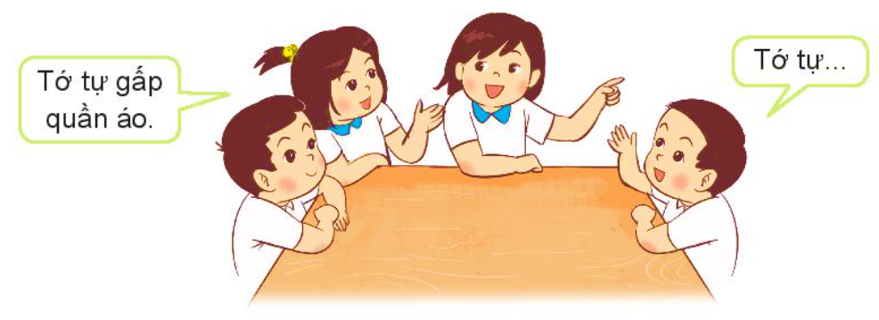
3. Chia sẻ về những việc em nên làm để tự phục vụ bản thân.
Kể những việc em đã làm.
Nêu cảm xúc của em sau khi làm những việc đó.

Slide 20

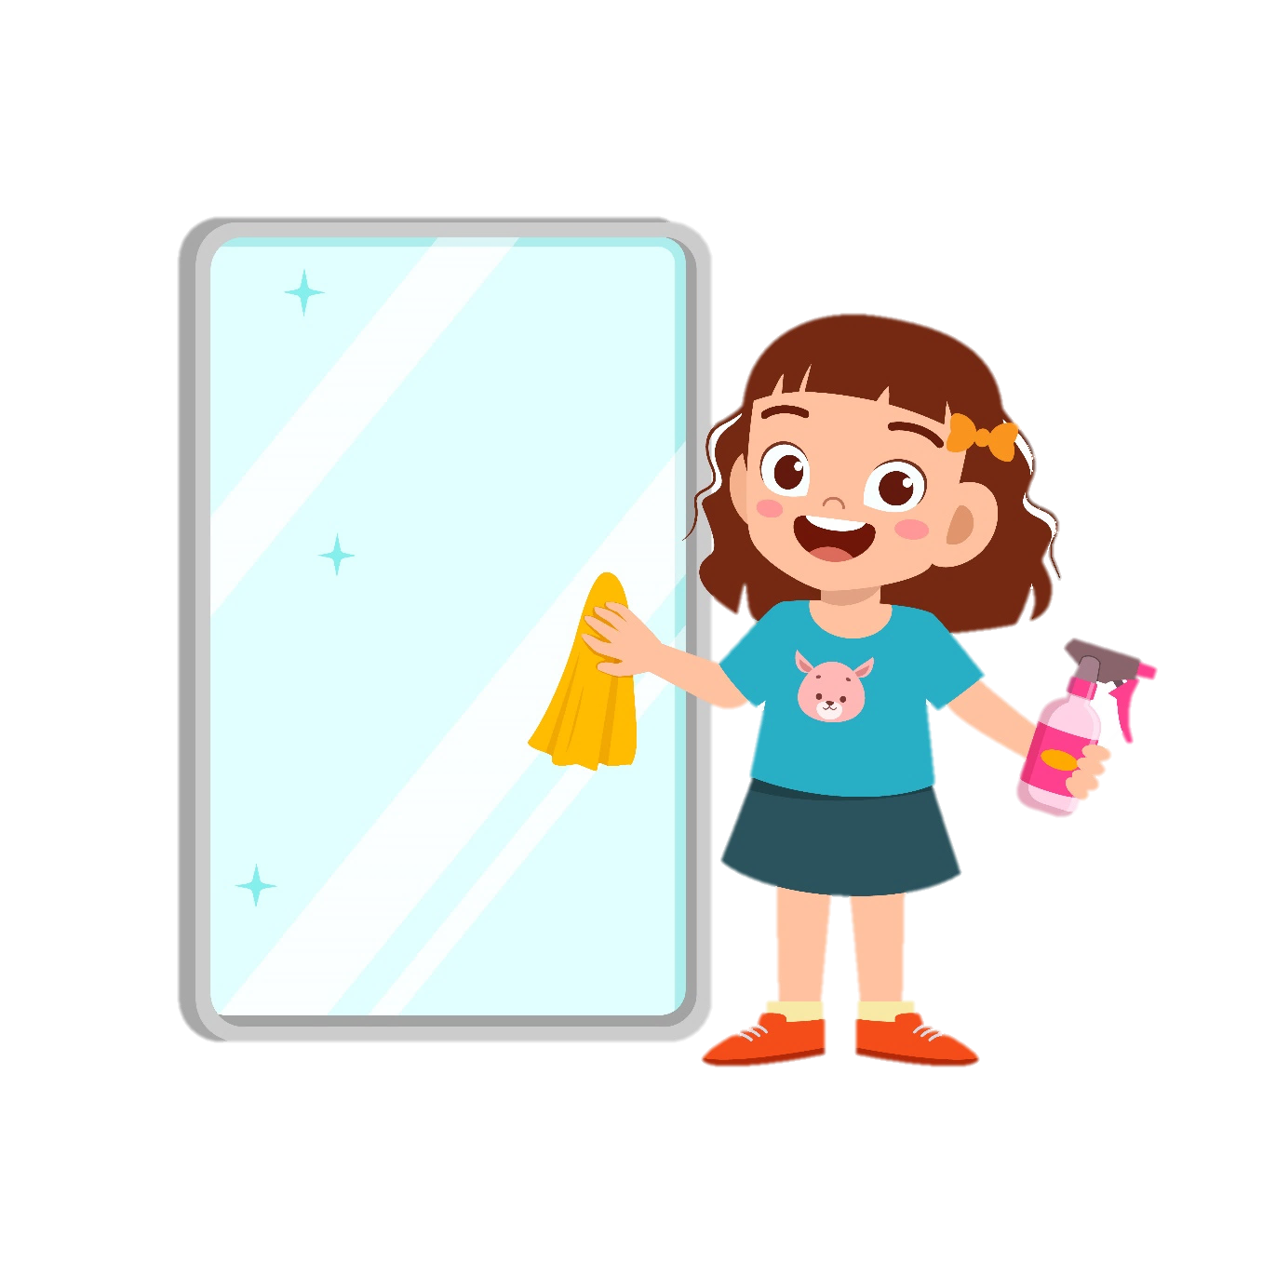
Ai biết tự phục vụ ?
Trò chơi:
Ai biết tự phục vụ ?
c
Các bạn trong nhóm cùng kể cho nhau nghe những việc em tự làm để phục vụ bản thân. Trò chơi bắt đầu bằng:
- Tớ tự……
Mình tự…

Slide 21
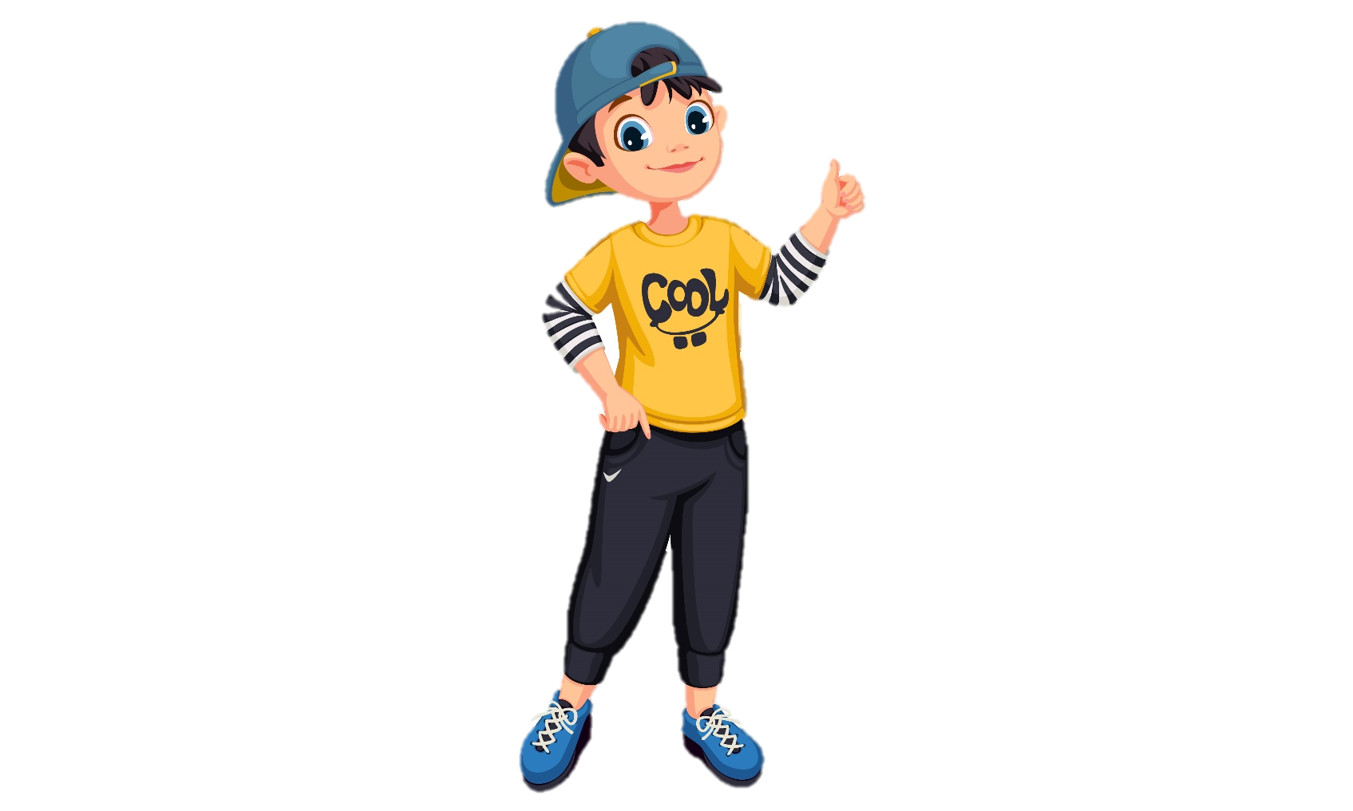
KẾT LUẬN
Biết tự lo – là đã lớn!

Slide 22
Hoạt động
nối tiếp

Slide 23
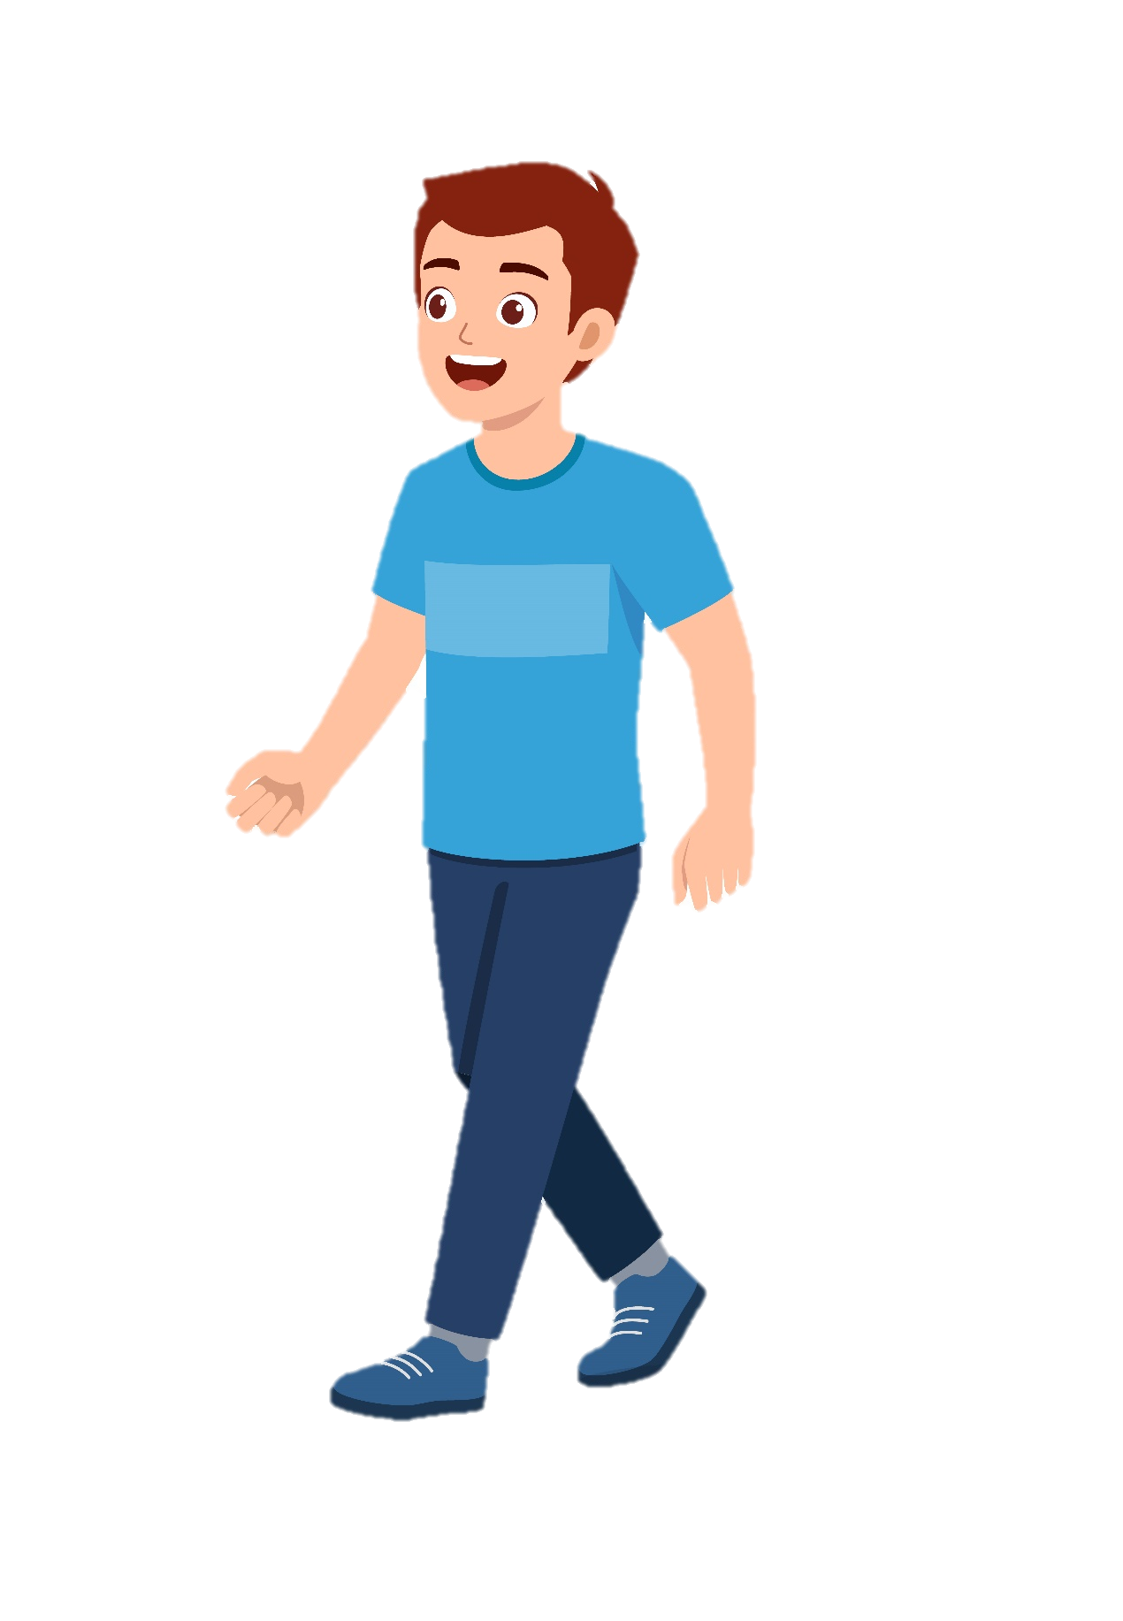
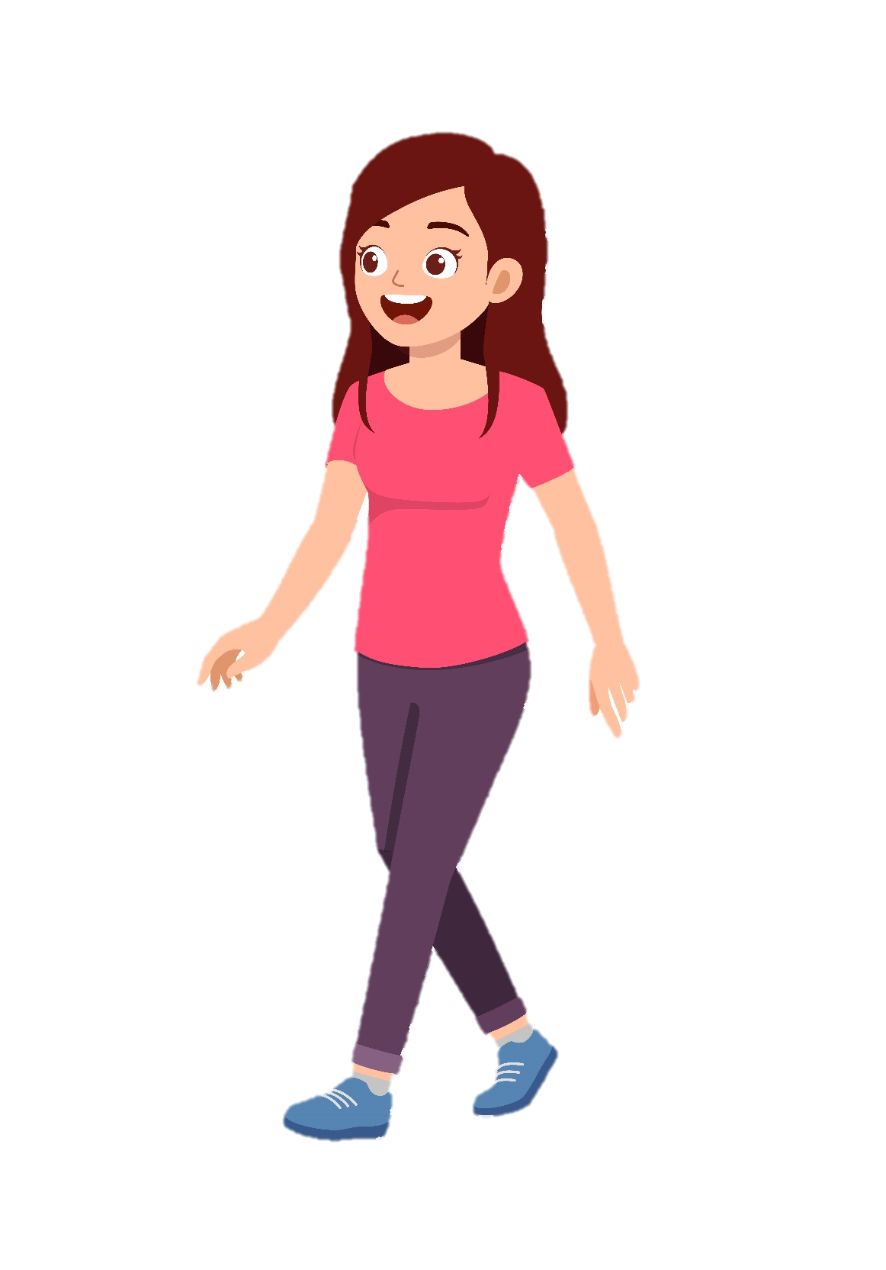
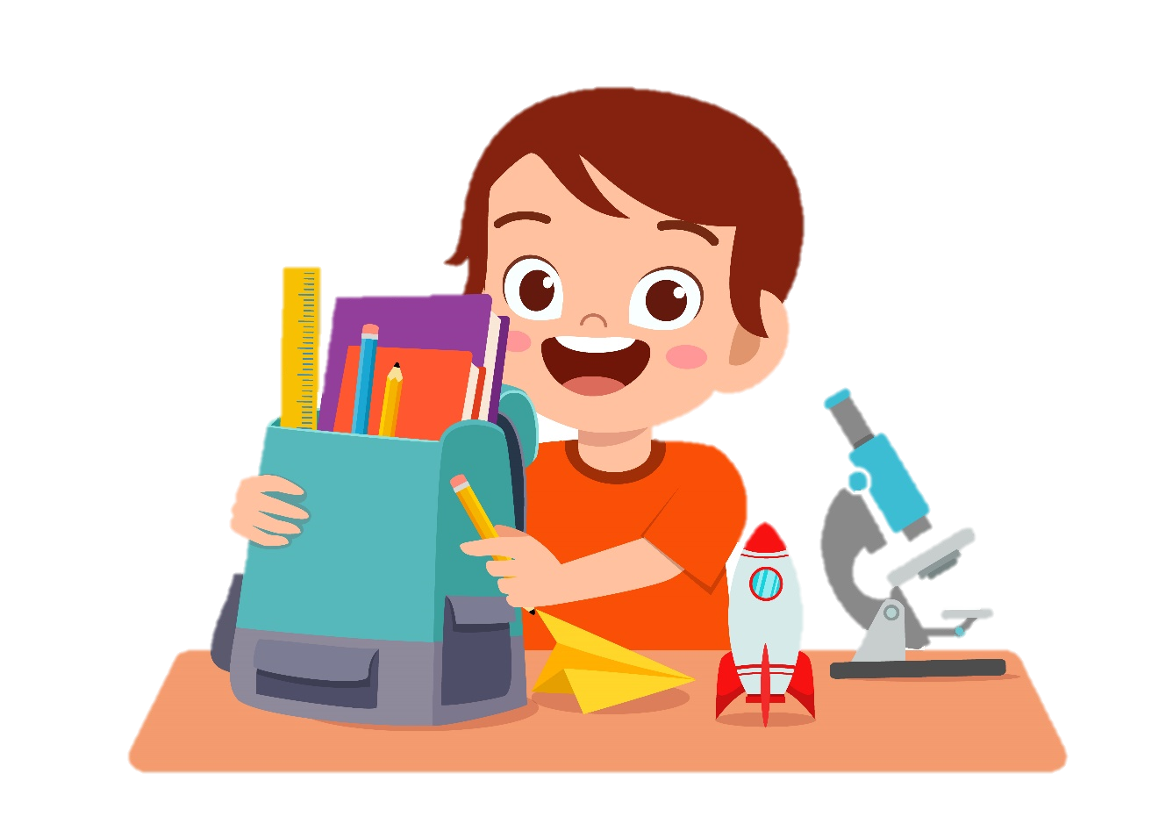
Hãy cùng nói với bố mẹ:
Bố mẹ ơi, con tự làm được ạ!

Slide 24
Chúc em học tốt

Slide 25


Soạn bài giảng yêu cầu các khối lớp
Thiết kế bài giảng E – Learning
MĂNG NON – TÀI LIỆU TIỂU HỌC
Mời truy cập: MĂNG NON- TÀI LIỆU TIỂU HỌC | Facebook
ZALO : 0382348780 - 0984848929

